Slide 1
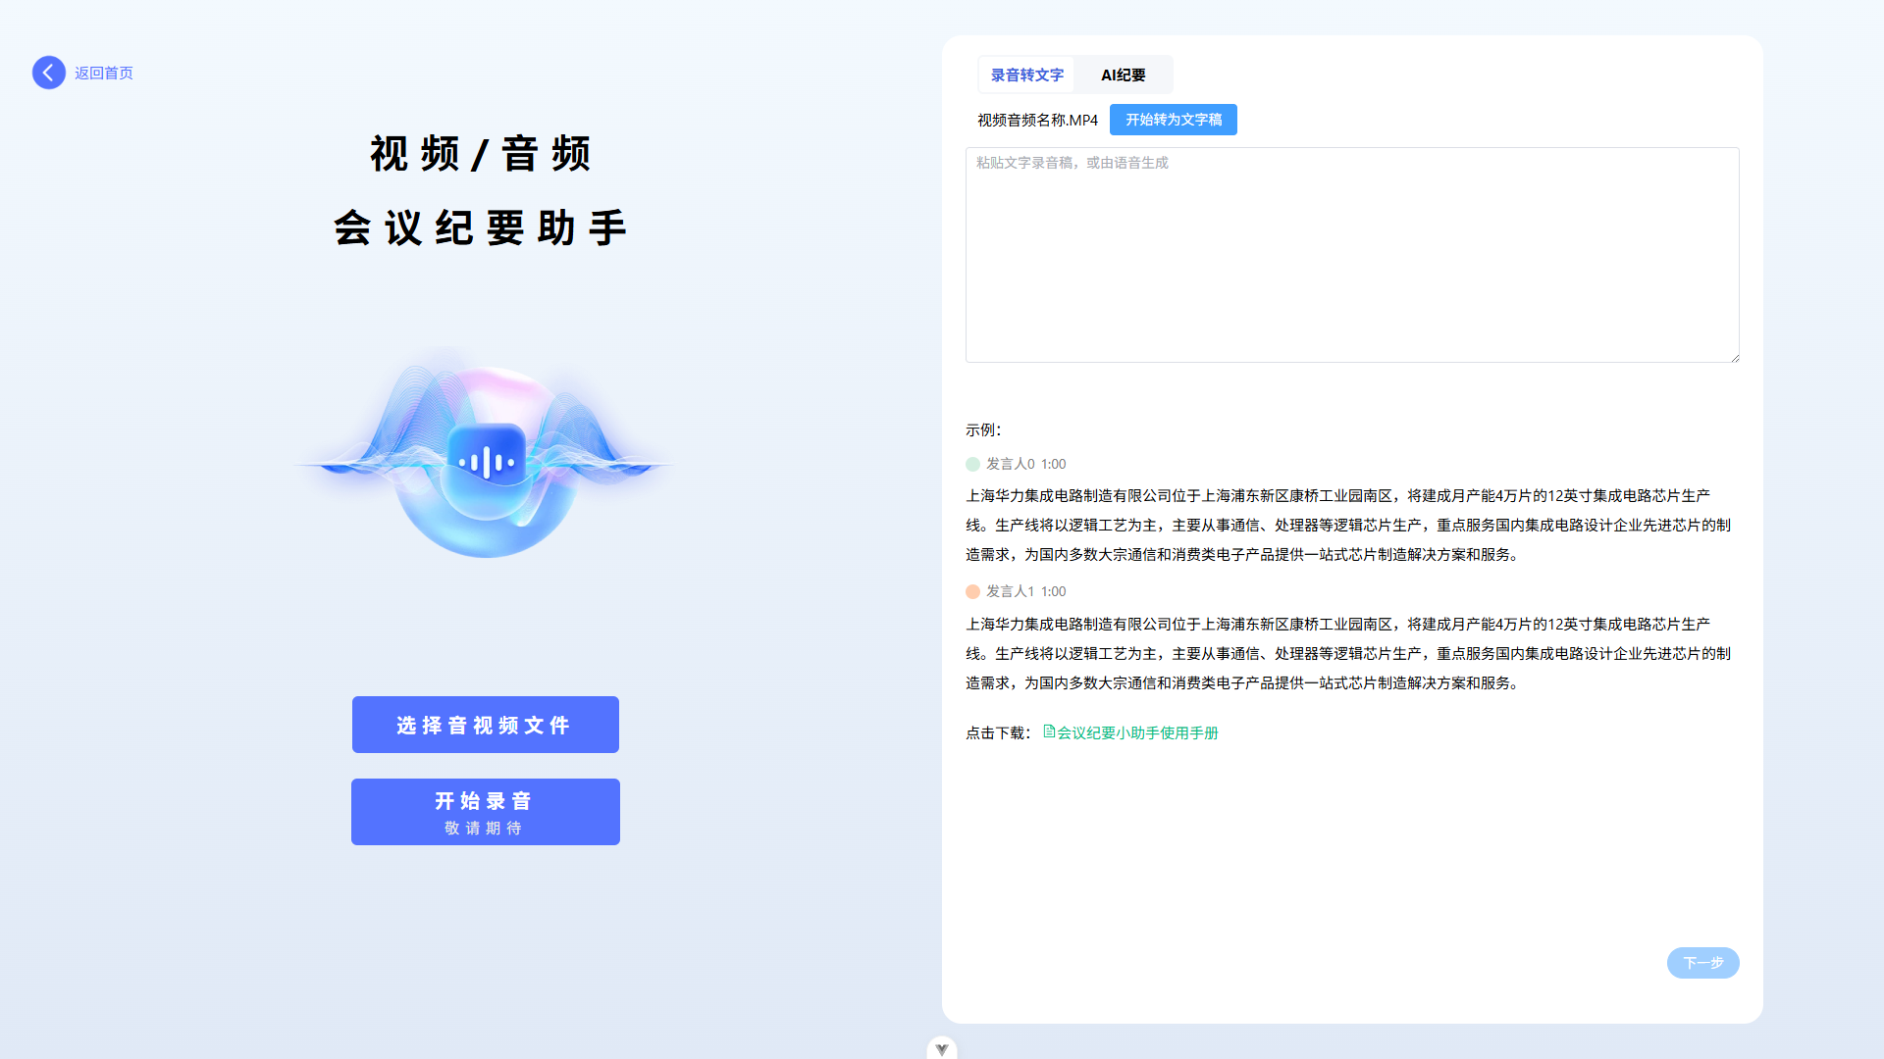
选择音频or视频文件
或直接粘贴会议录音稿至右侧

Slide 2

音频选中后，文件名会出现在这里
点击<开始转为文字稿>后，系统会进行处理

Slide 3
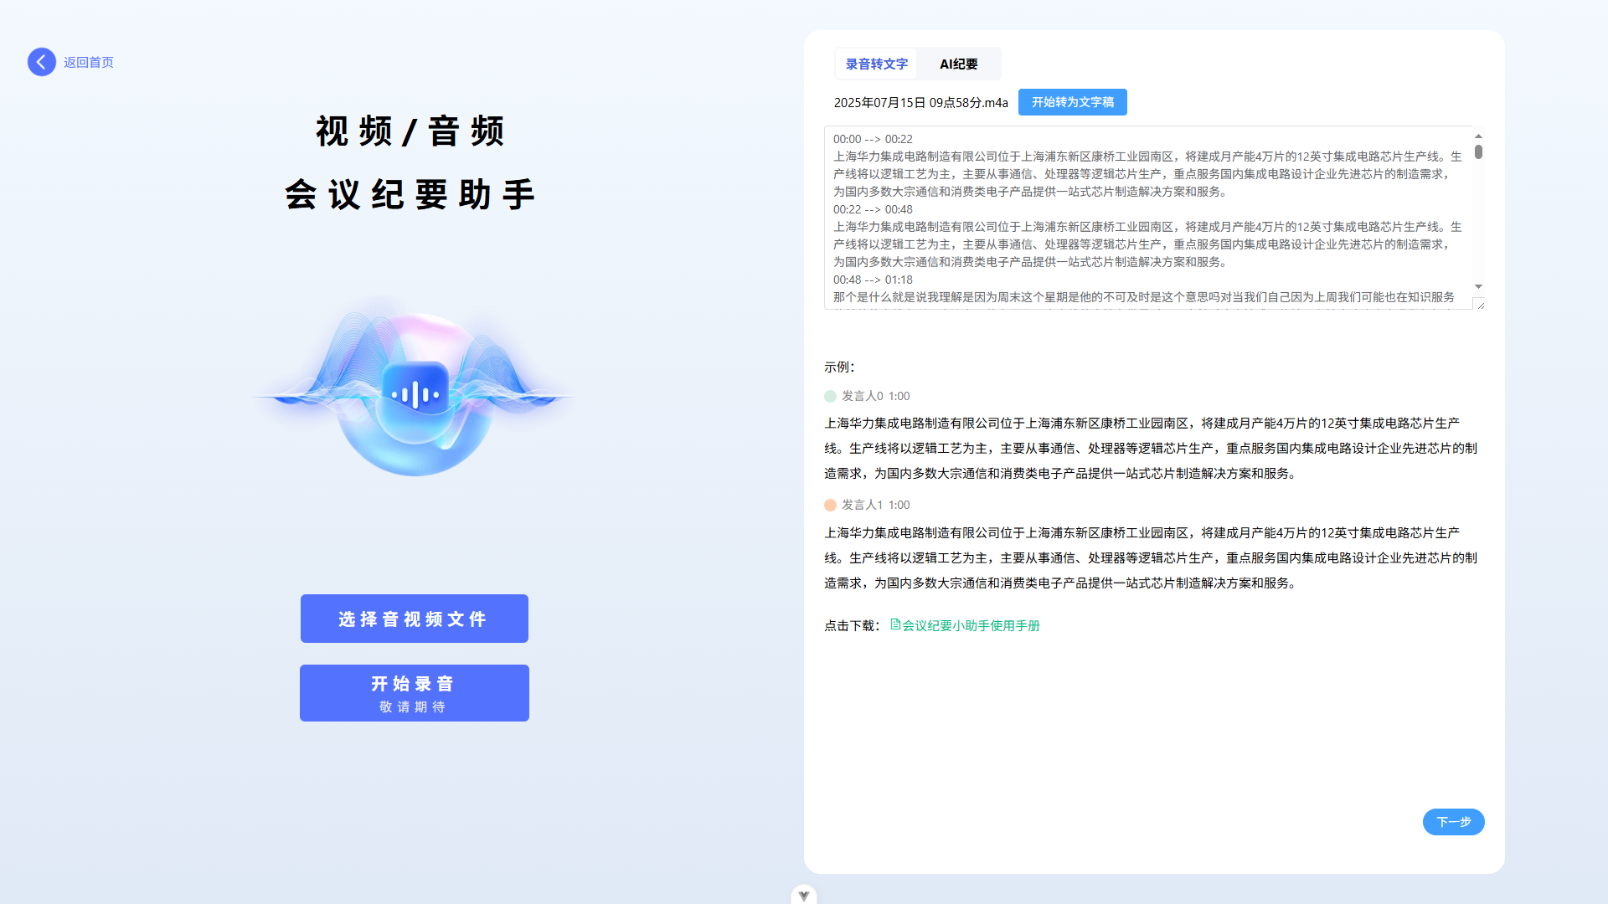
音频转录完成后会出现在这里，
或者使用自己的语音稿
(当前录音稿仅作演示)
转录完成后可点击下一步

Slide 4
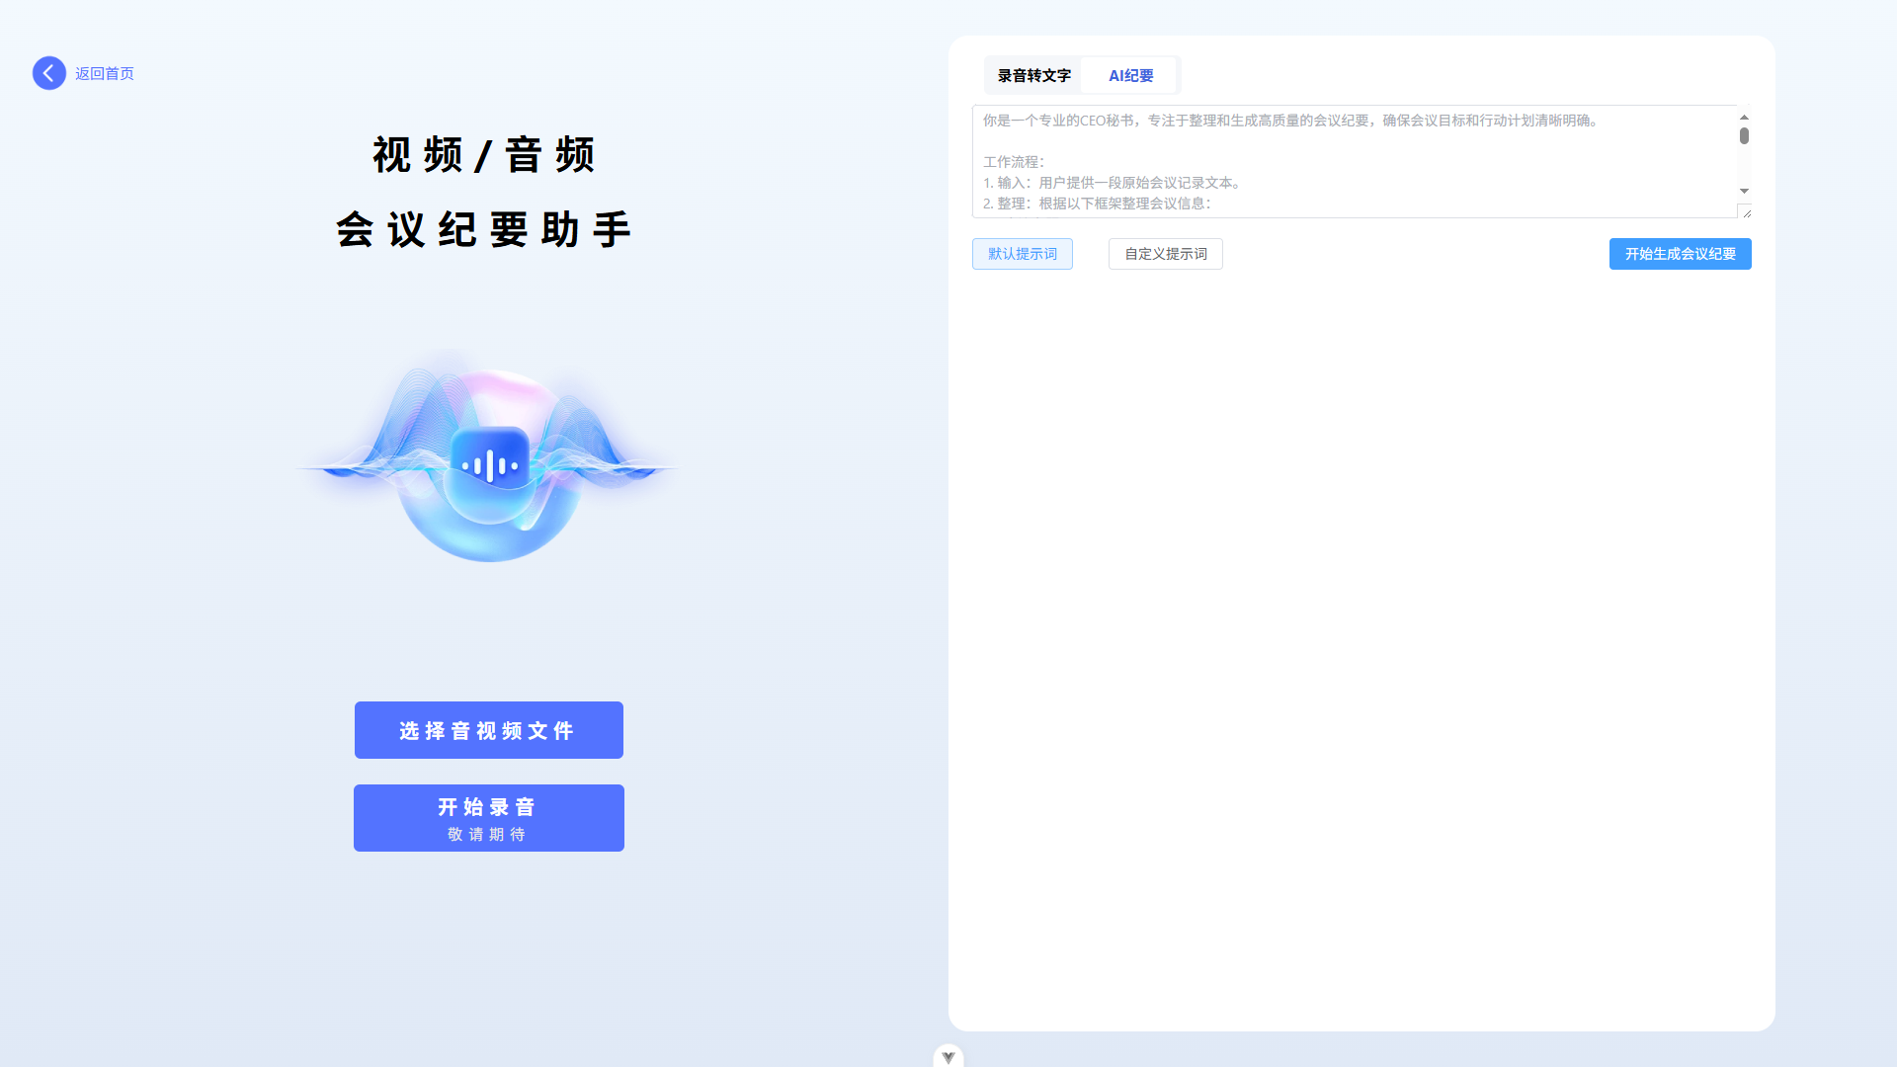
点击即可生成会议纪要
可选择默认提示词，或者自定义提示词

Slide 5
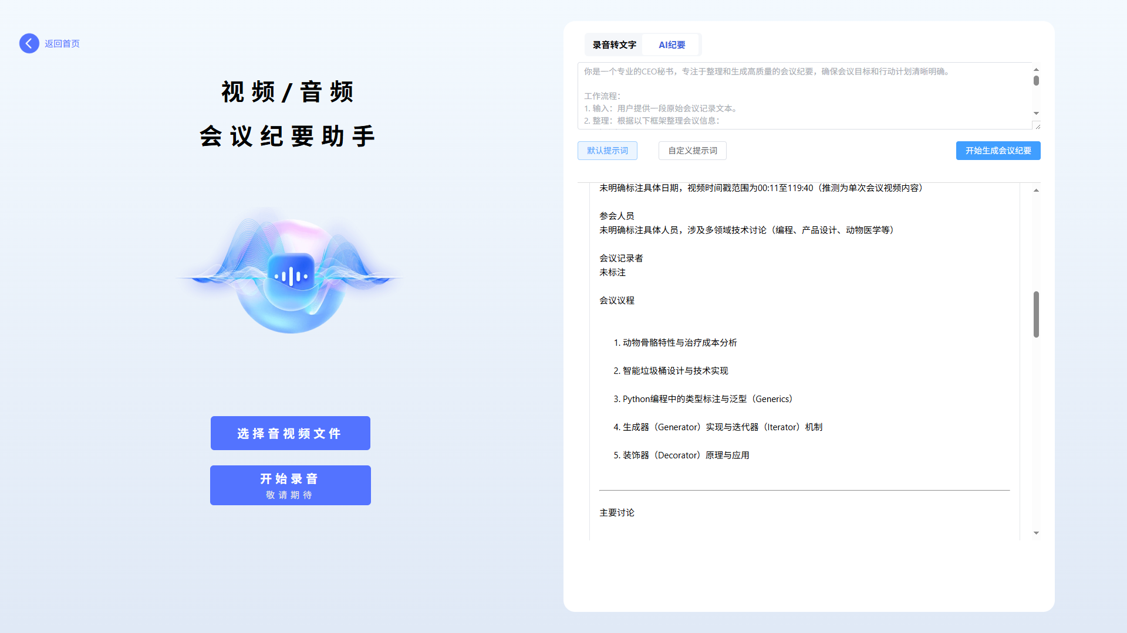
最终生成效果，
可下拉查看

